Slide 1
Воронежский Государственный Технический Университет
Развёртывание СУБД Postgres с использованием средств автоматизации
развёртывания и управления приложениями
Подготовил: ст. гр. мИИВТ-231 Никулин В.С.
Принял: Короленко В.В.
Воронеж 2023

Slide 2
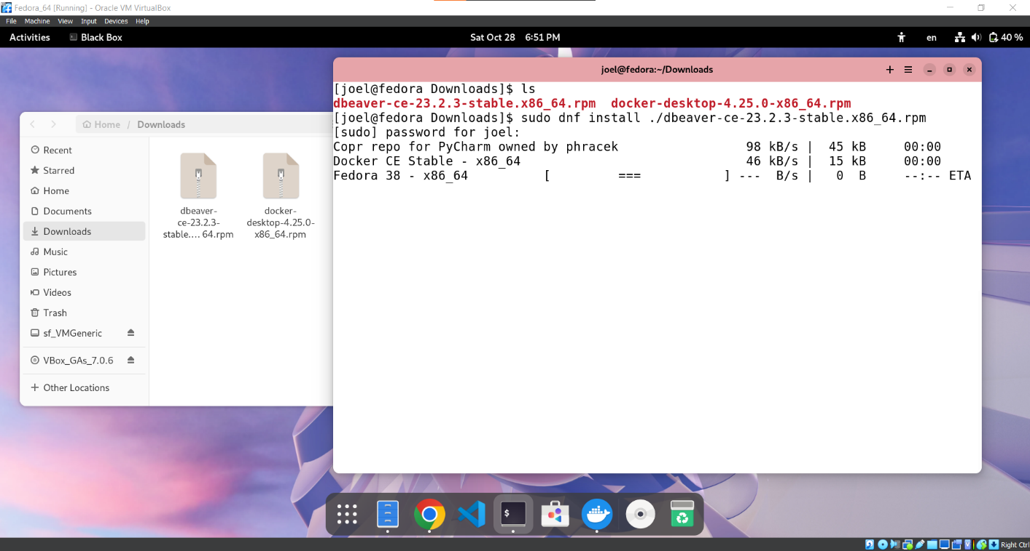
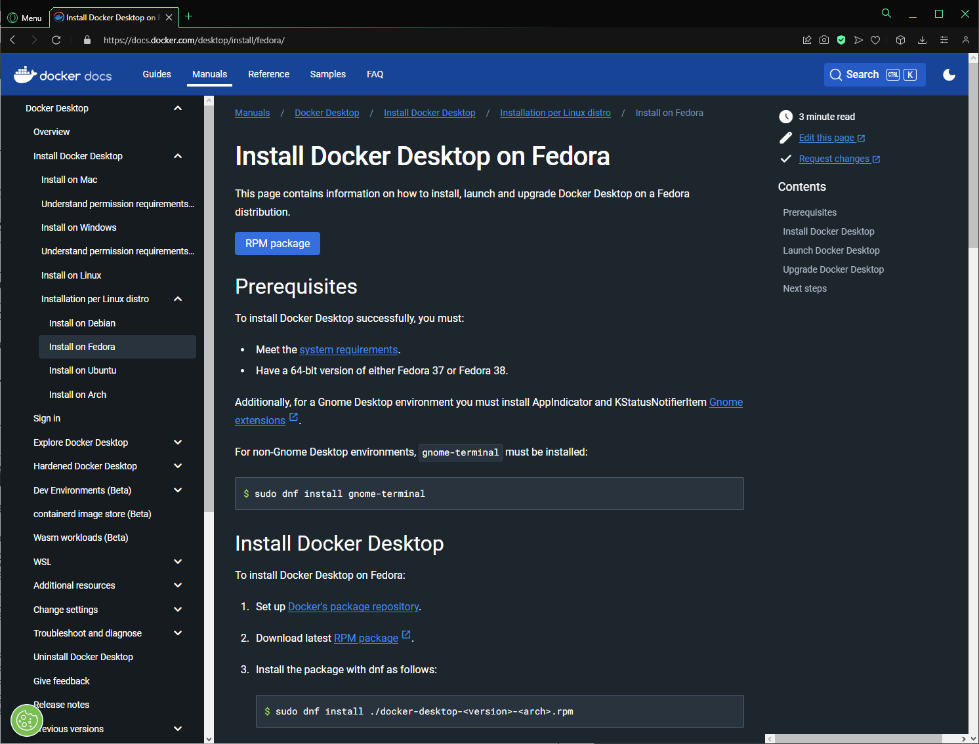
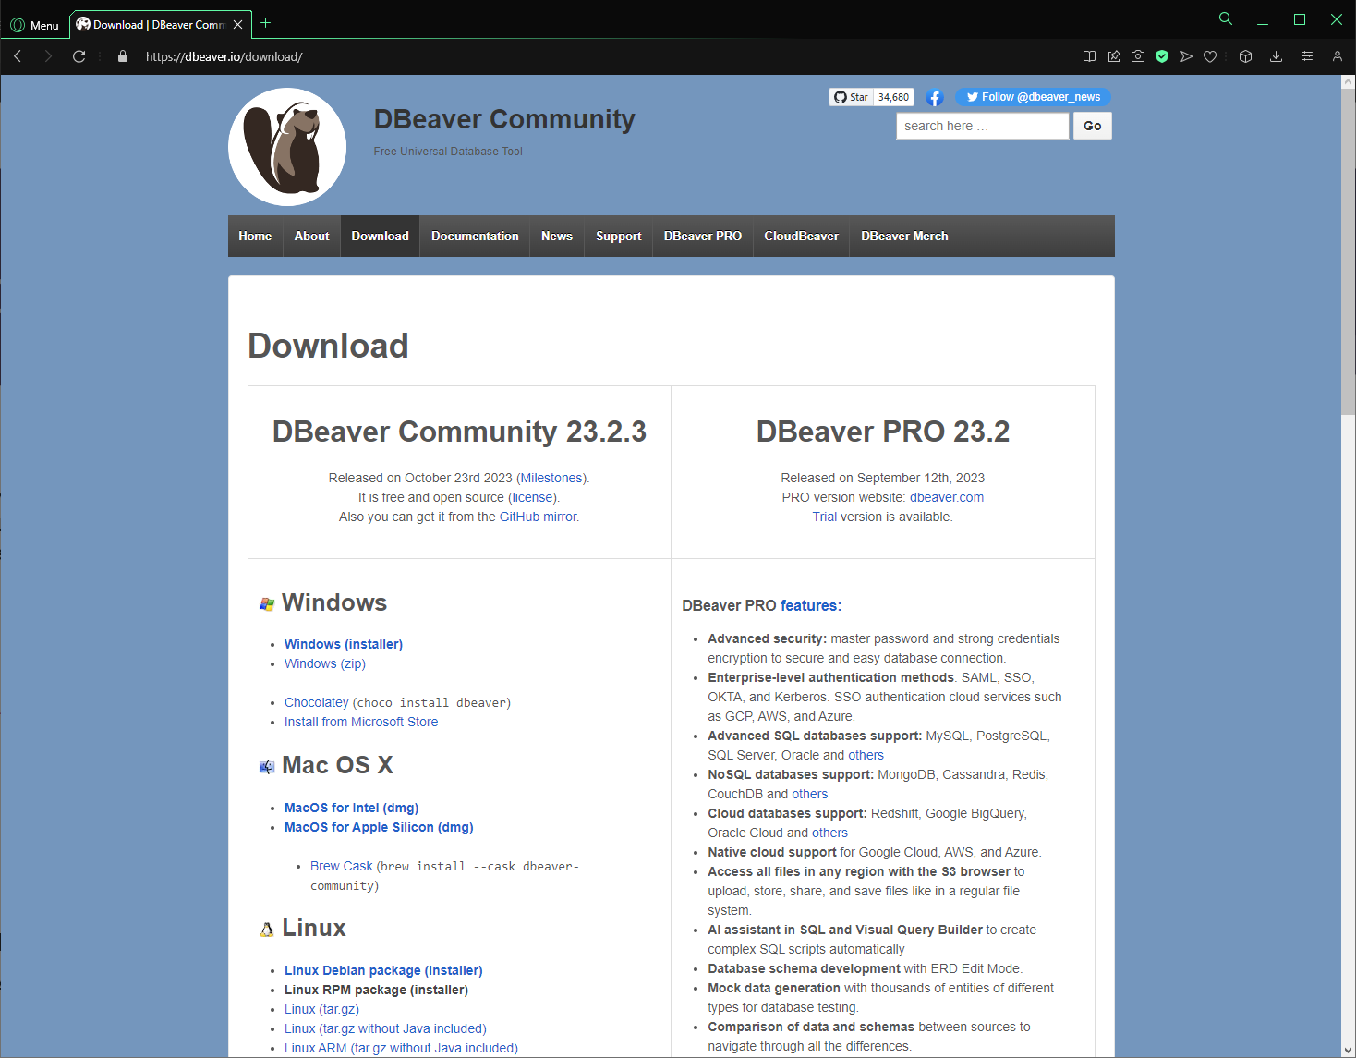
Установка Docker Desktop – часть 1
Официальный сайт Docker Desktop
Установка RPM-пакетов программ в Fedora Linux
Официальный сайт DBeaver

Slide 3
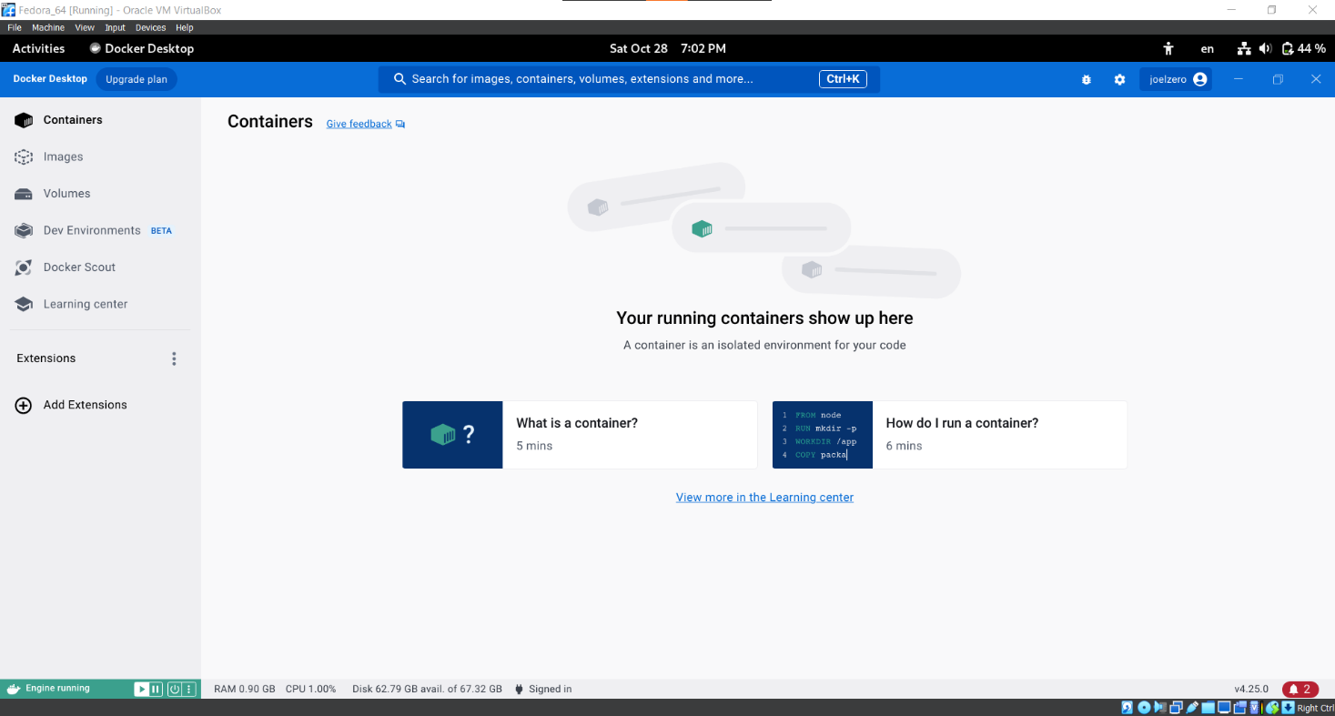
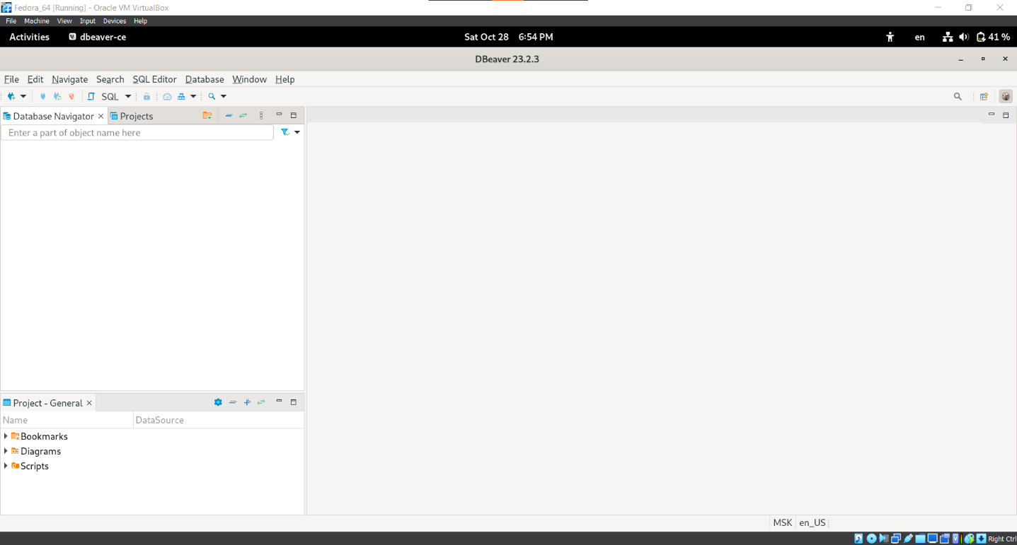
Установка Docker Desktop – часть 2
Docker Desktop успешно работает
DBeaver успешно работает

Slide 4
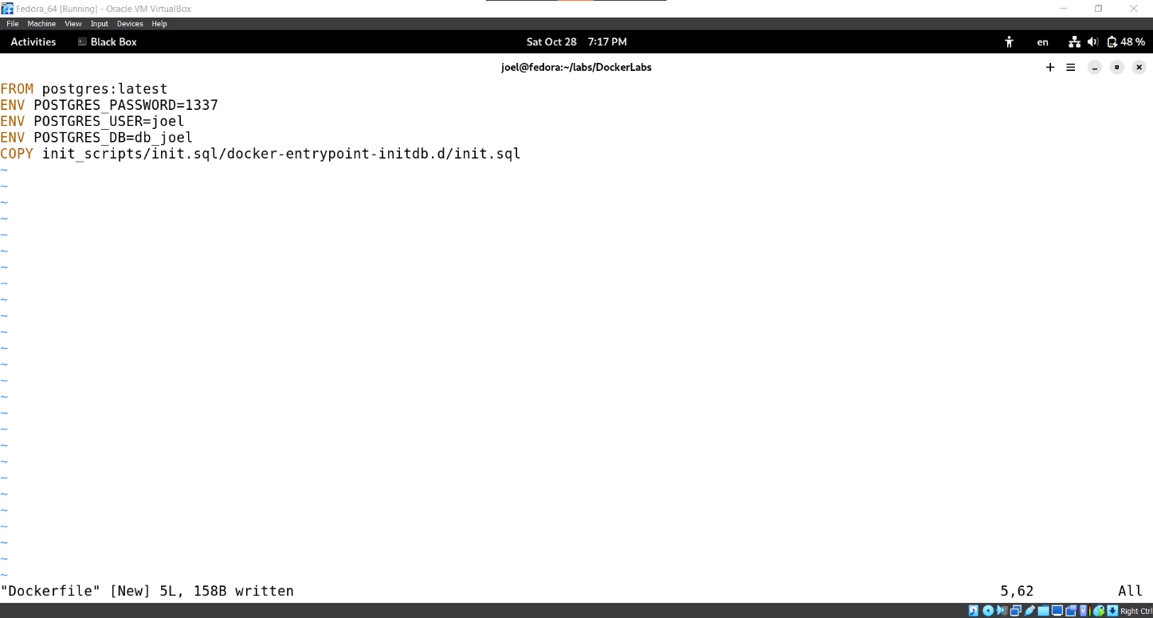
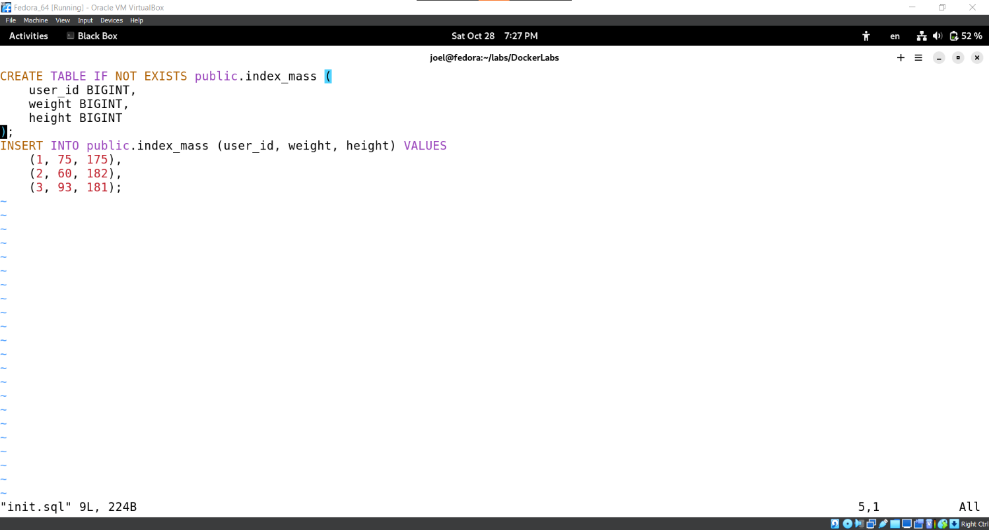
Файл «Dockerfile» и скрипт «init.sql»
Содержимое файла «Dockerfile»
Содержимое файла «init.sql»

Slide 5
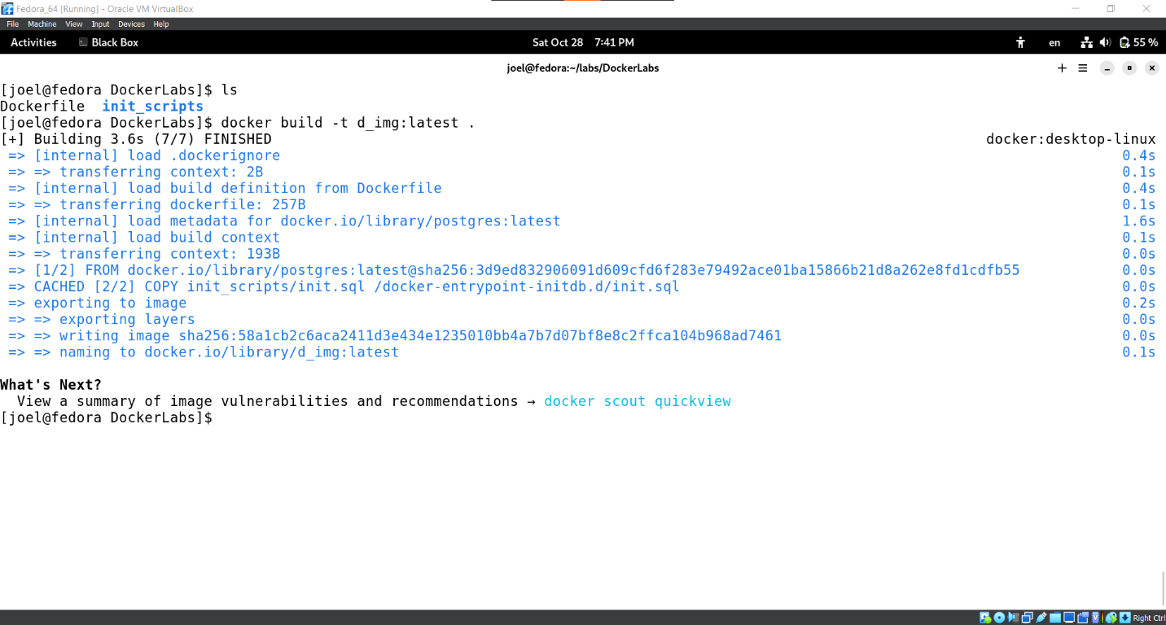
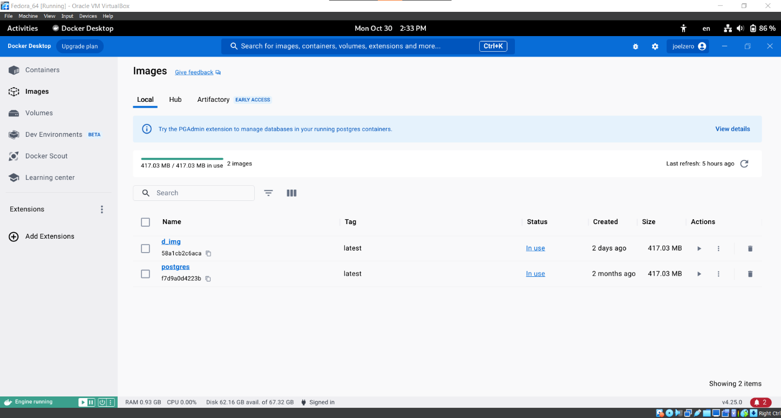
Создание Docker-образа
Создание образа командой «docker build»
Образ успешно создан и отображается в Docker Desktop

Slide 6
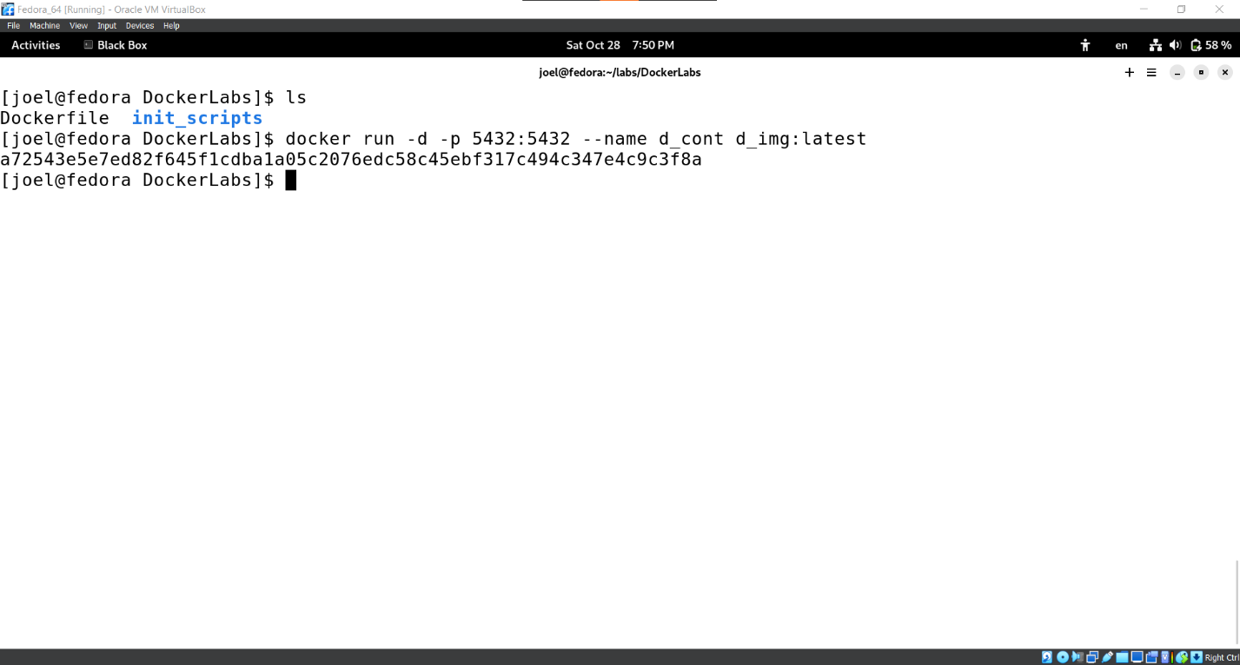
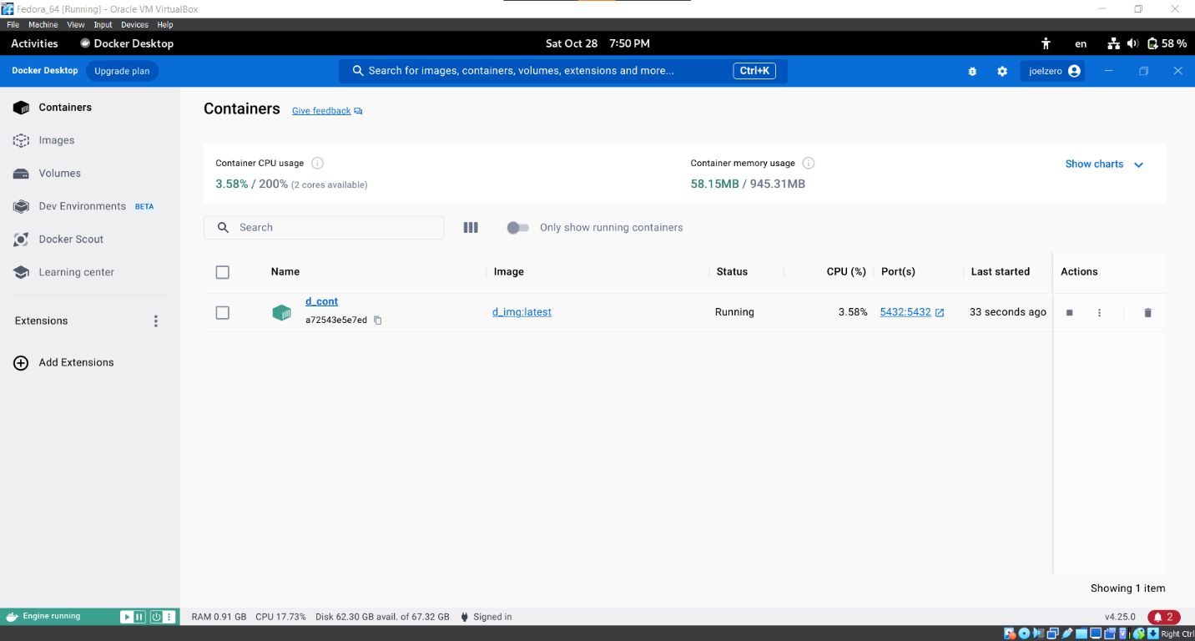
Запуск Docker-контейнера
Запуск контейнера «d_cont» на основе образа «d_img» командой «docker run»
Контейнер успешно создан и отображается в Docker Desktop

Slide 7
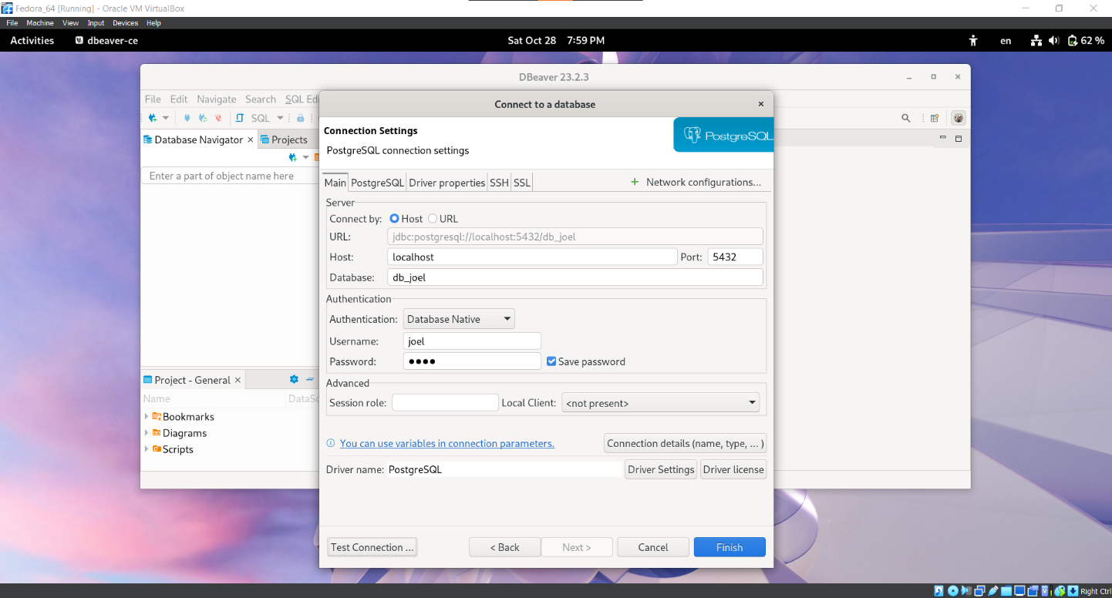
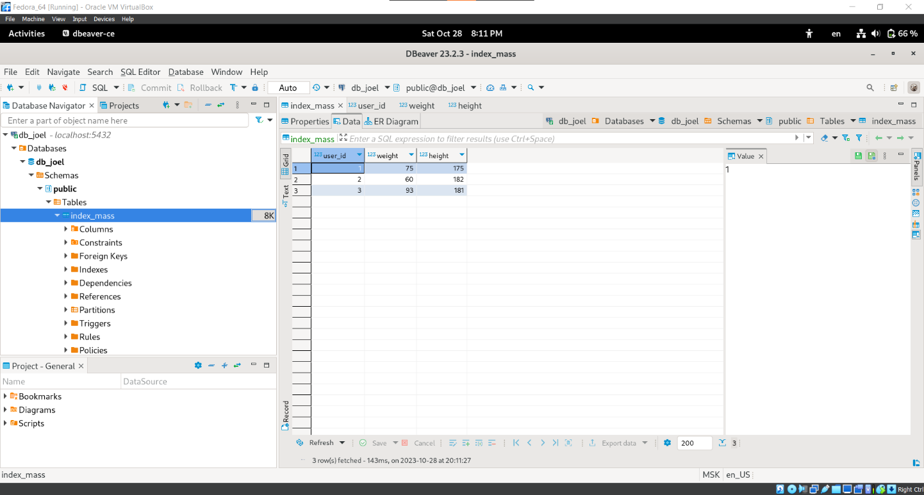
Проверка базы данных в DBeaver
Подключение к базе данных, использование данных авторизации из Dockerfile
Подключение к БД прошло успешно, просмотр данных таблицы «index_mass»

Slide 8
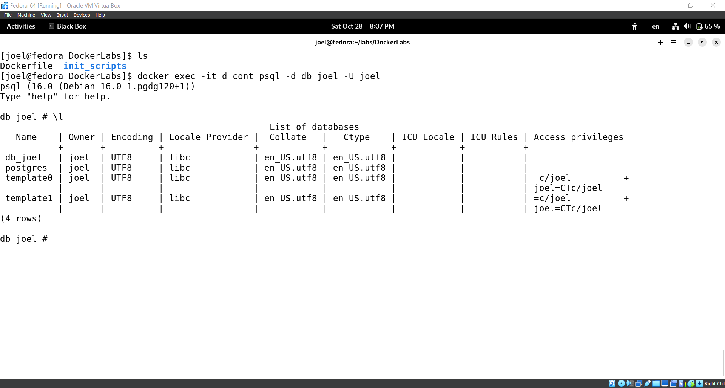
Подключение к СУБД контейнера через интерфейс «psql»
Подключение к СУБД PostgreSQL в работающем контейнере с помощью команды «docker exec». Далее, просмотр всех имеющихся БД.

Slide 9
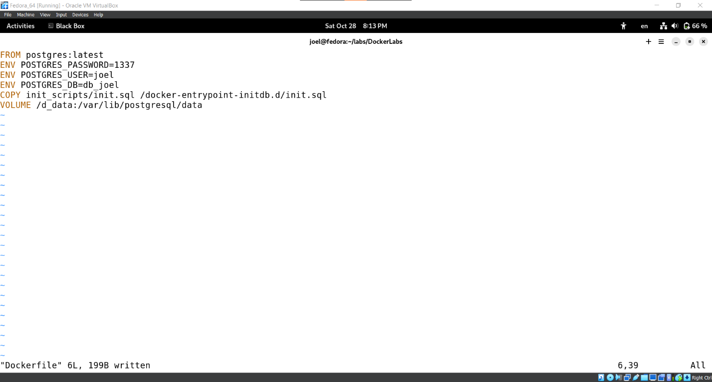
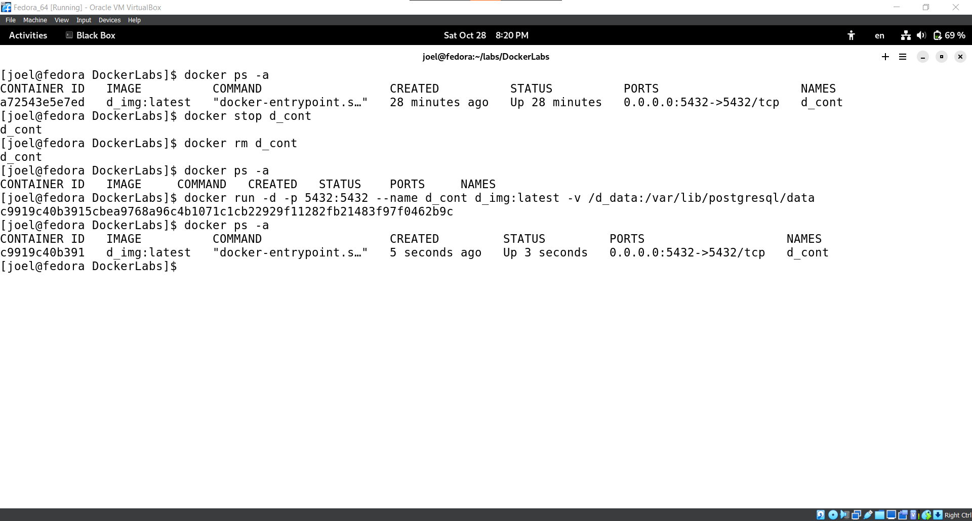
Монтирование тома к контейнеру
Внесение изменений в Dockerfile с командами для создания тома (Volume)
Удаление контейнера «d_cont» и создание его по новой с монтированием тома

Slide 10
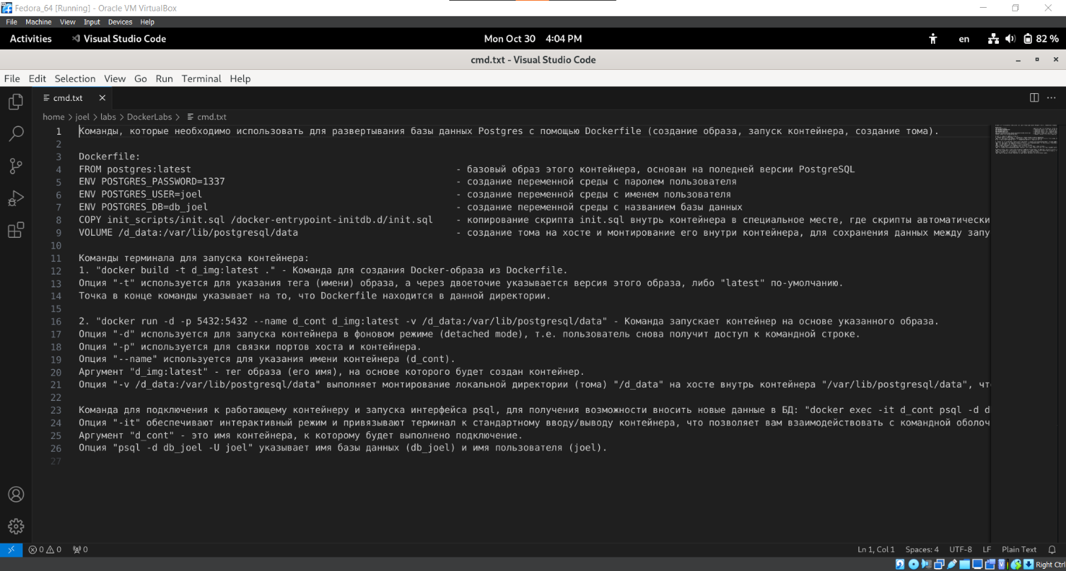
Создание файла «cmd.txt»
Был создан файл «cmd.txt», где были описаны все команды (docker build & docker run), которые необходимо использовать для развертывания БД PostgreSQL, с помощью Dockerfile. Также, в файле была описана команда (docker run with –v option) для создания контейнера с томом и команда (docker exec) для запуска контейнера с интерфейсом «psql».

Slide 11
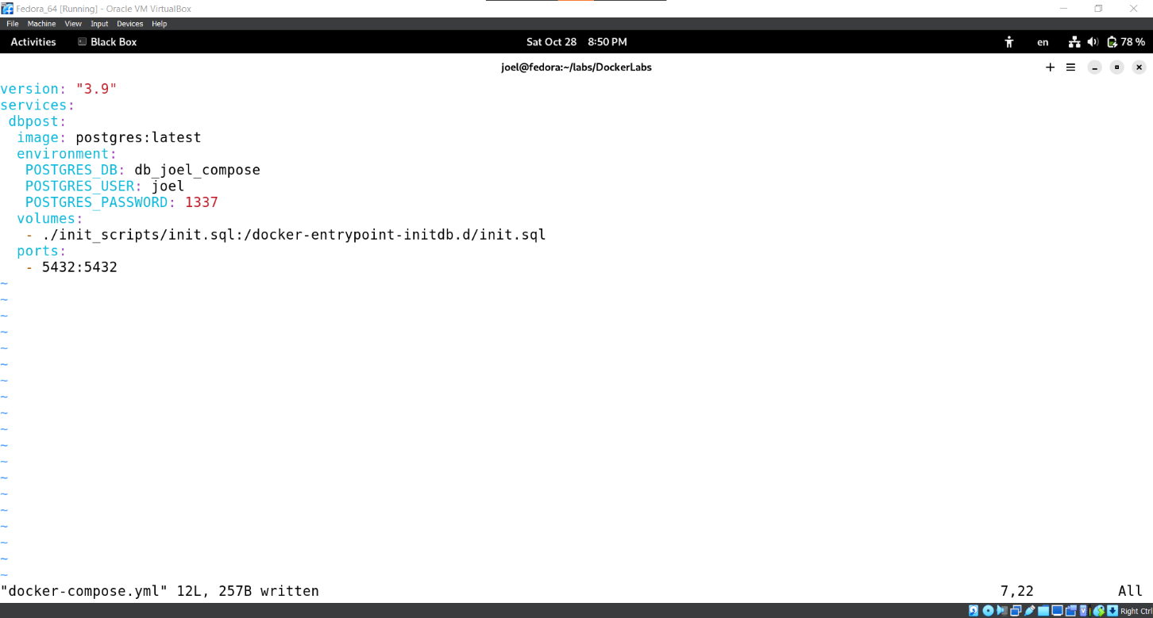
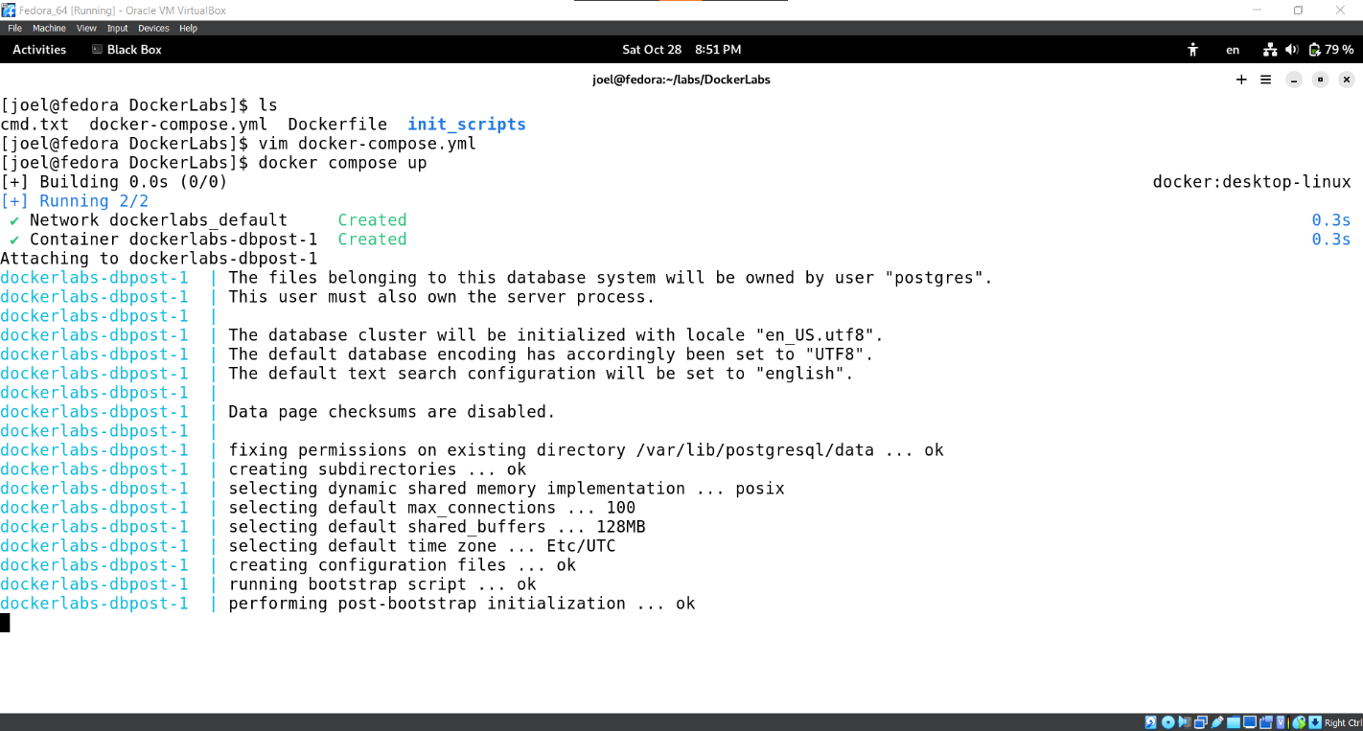
Создание контейнера, с помощью Docker-compose
Содержимое файла «Docker-compose.yml».
Создание и запуск контейнера,
с помощью команды «docker compose up»

Slide 12
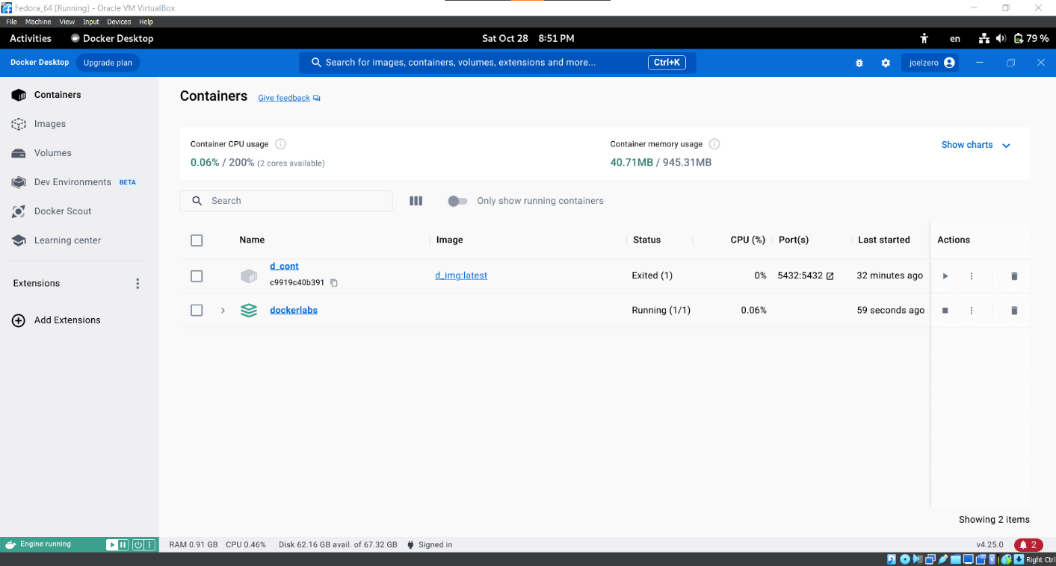
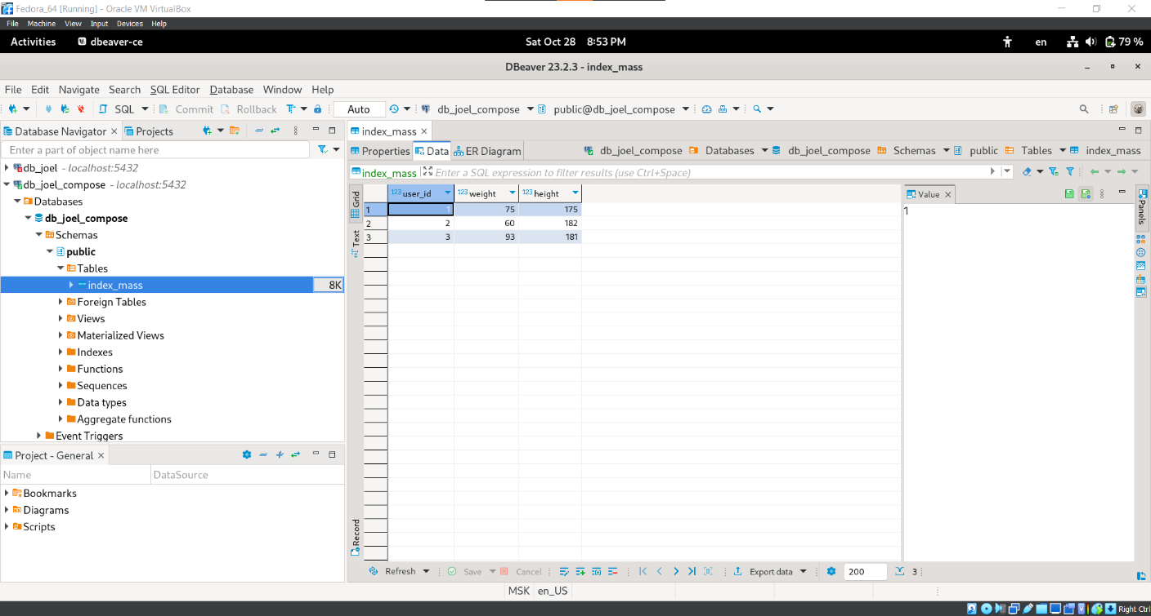
Проверка базы данных в DBeaver
Контейнер «dockerlabs» создан, с помощью команды «docker compose up» и работает
Подключение к базе данных контейнера «dockerlabs» выполнено успешно

Slide 13
Спасибо за внимание!

